Slide 1
Pemrograman berorientasi objek

Slide 2
TUGAS BESAR Data Karyawan
Kelompok 6
Fajar Maulana (1703033) Muhammad Zaki Amansyah (1703043) Rama Alfareza (1703049) Rina Nopiyana (1703045)

Slide 3
Deskripsi Aplikasi
Aplikasi yang kami buat diprojek tugas besar PBO ini adalah aplikasi berbasis dekstop yaitu tentang Data Karyawan. Dimana didalamnya dapat menginputkan atau mengisi data karyawan seperti NIP, nama, jabatan, jenis kelamin, agama, status dan alamat.

Slide 4
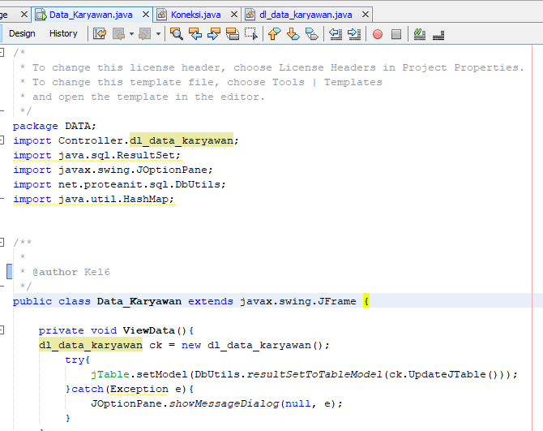
Inheritance

Slide 5
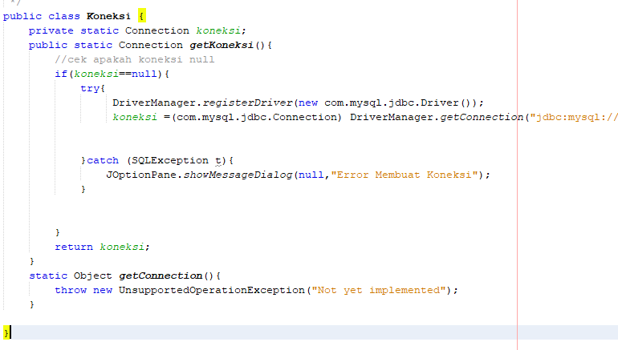
Konektivitas Database

Slide 6
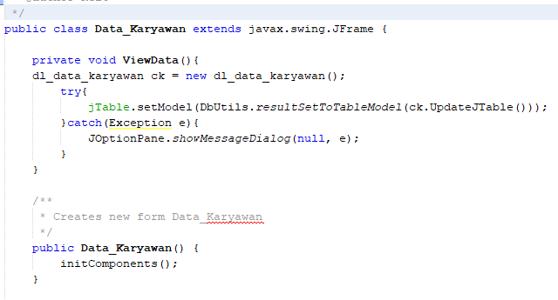
try, catch

Slide 7
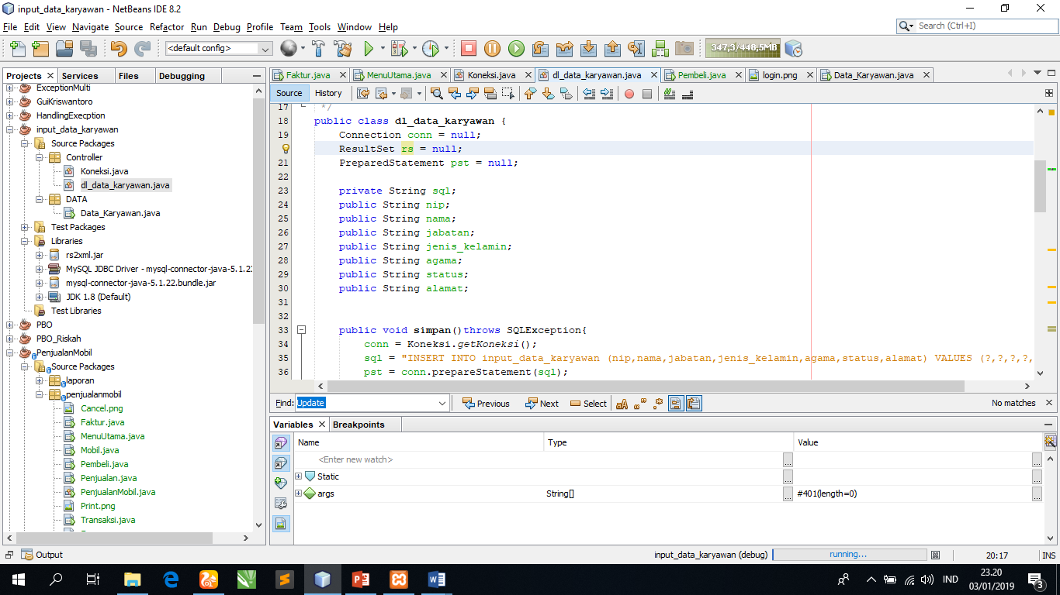
Encapsulation

Slide 8
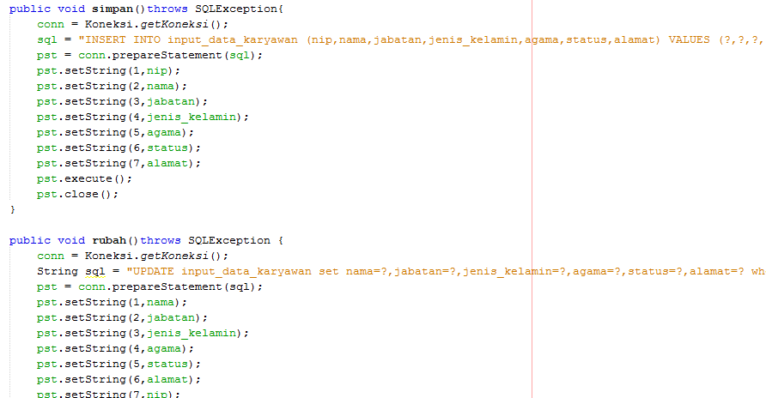
Throws

Slide 9
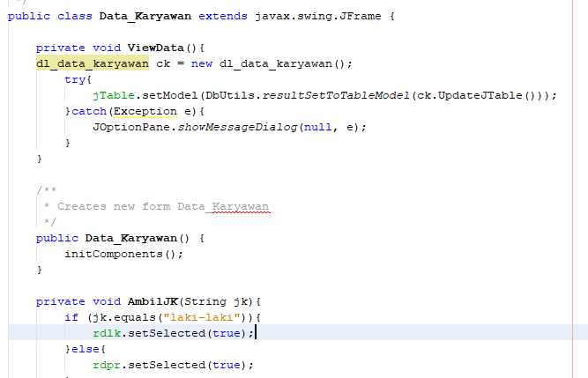
Constructor

Slide 10
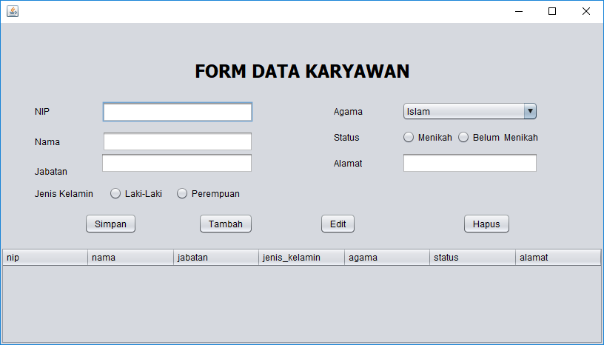
Implementasi GUI

Slide 11
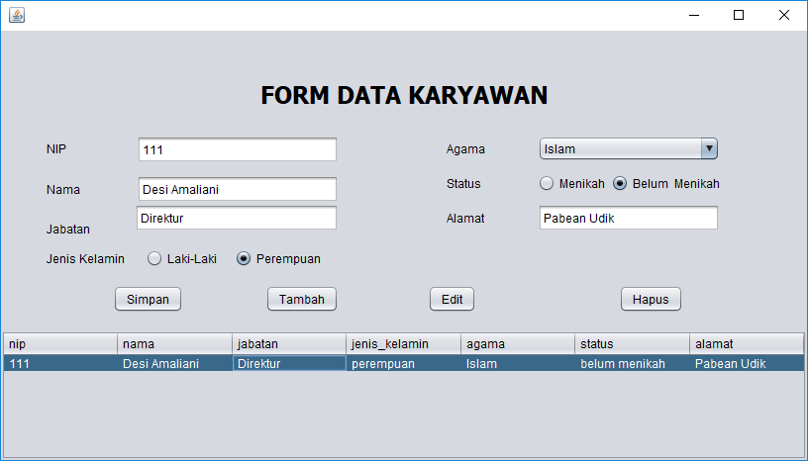
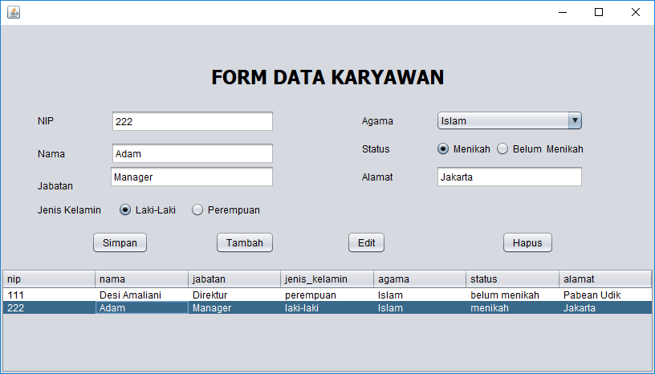
Tambah Data

Slide 12
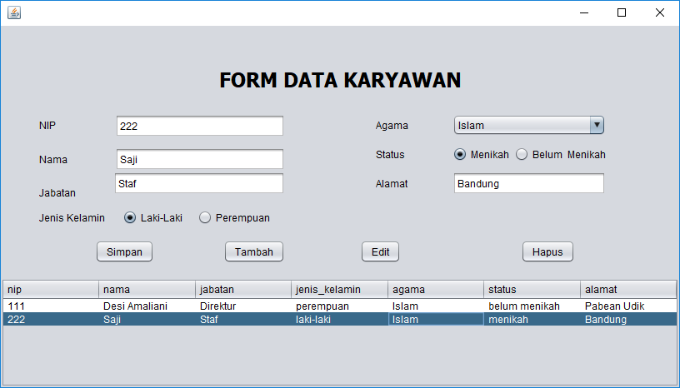
Edit

Slide 13
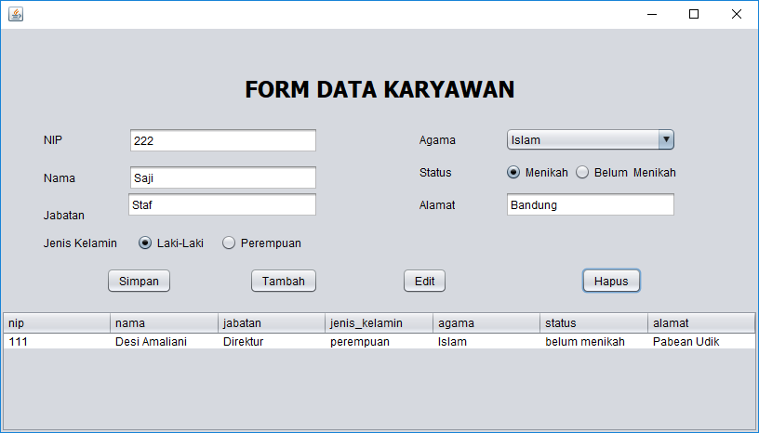
Hapus

Slide 14
~ Terima Kasih ~

Slide 15
https://github.com/FajarMaulana123/PBO_Kelompok_6
Link repository project PBO

